Slide 1
ВСОКО в организации дополнительного образования детей
Савиных Галина Петровна
Galina@prosegment.ru

Slide 2
Обязательность ВСОКО
С 2015 по 2017 г. число организаций ДОД увеличилось на 24 226, или более чем на 75%
(см. «Дополнительное образование в России: единое и многообразное»/ под. ред. С.Г. Косарецкого)
Пункт 13 статьи 28 ФЗ-273 устанавливает компетенцию «обеспечения функционирования внутренней системы оценки качества общего образования (ВСОКО)» для всех типов образовательных организаций
Пункт 29 статьи 2 ФЗ-273 определяет качество образования как «комплексную характеристику образовательной деятельности и подготовки обучающегося, выражающая степень их соответствия федеральным государственным образовательным стандартам, образовательным стандартам, федеральным государственным требованиям и (или) потребностям физического или юридического лица, в интересах которого осуществляется образовательная деятельность, в том числе степень достижения планируемых результатов образовательной программы»
Указ Президента РФ от 7 мая 2018 года № 204: «обеспечение глобальной конкурентоспособности российского образования, вхождение Российской Федерации в число 10 ведущих стран мира по качеству общего образования»

Slide 3
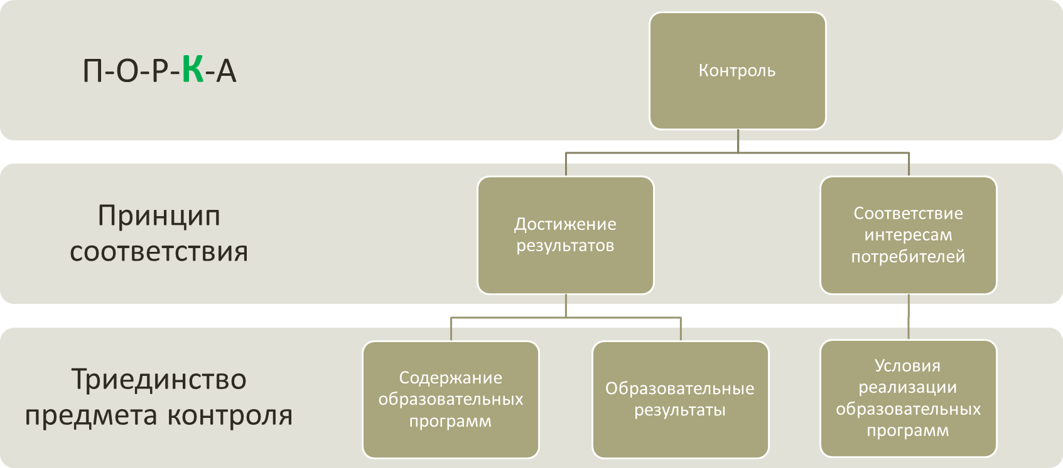
Назначение ВСОКО

Slide 4
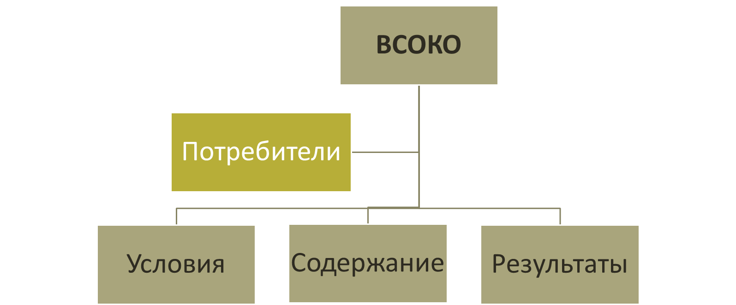
Предмет ВСОКО
Пункт 9 части 2 ФЗ-273: «образовательная программа - комплекс основных характеристик образования (объем, содержание, планируемые результаты), организационно-педагогических условий и в случаях, предусмотренных настоящим Федеральным законом, форм аттестации, который представлен в виде учебного плана, календарного учебного графика, рабочих программ учебных предметов, курсов, дисциплин (модулей), иных компонентов, а также оценочных и методических материалов»
!! Различаем текущий контроль, промежуточную аттестацию и итоговое оценивание

Slide 5
Ориентиры (?) ВСОКО
Из ФП «Успех каждого ребенка»
формирование эффективной системы выявления, поддержки и развития способностей и талантов у детей и молодежи, основанной на принципах справедливости, всеобщности и направленной на самоопределение и профессиональную ориентацию всех обучающихся
80% детей в возрасте от 5 до 18 лет охвачены дополнительным образованием
245 детских технопарков «Кванториум» и 900 тыс. новых ученико-мест дополнительного образования
во всех регионах функционируют региональные центры выявления и поддержки детей, проявивших выдающиеся способности

Slide 6
Дефициты ВСОКО
Планировать и формулировать результаты конкретно под содержание программы
Учитывать особенности дополнительного образования, не «копировать» ФГОС общего образования
Соотносить планируемые результаты с уровнем программы
Различать текущий контроль, промежуточную аттестацию и итоговую оценку
Оценивать именно то, что запланировано в рамках каждого вида оценивания
Организовывать мониторинг индивидуального прогресса обучающихся

Slide 7
Проявление дефицитарности ВСОКО (пример НЕ для подражания):
Программа «ЖУРНАЛИСТИКА И МЕДИАТЕХНОЛОГИИ» (для обучающихся 14 – 17 лет; 648 часов)
«Результативность программы проверяется регулярно раз в месяц. Формы проверки:
выпуск газет;
создание видеорепортажа;
создание выпусков телепроектов;
создание контента для интернет-журнала;
другие творческие задания;
участие в профессиональных конкурсах»

Slide 8
Что делать?
Различать виды оценивания, т.к. итоговые проекты, конкурсы не дают представления о движении к результату; текущий контроль и промежуточная аттестация необходимы так же, как итоговая оценка
«Отмерять» предмет контроля и оценки не годами, а темами (содержанием)
Добиваться единых подходов к организации и проведению текущего контроля и промежуточной аттестации обучающихся
Показывать, как текущие и промежуточные результаты обеспечивают итоговый результат (конкурс, проект)
Более последовательно реализовать принцип соответствия, установленный ФЗ-273

Slide 9
89162496774 Galina@prosegment.ru
Благодарю за внимание!
Буду рада сотрудничеству по проблематике ВСОКО

